Slide 1

E1
Respiração branquial
e respiração pulmonar
CienTIC 6
Ciências Naturais – 6.º ano

Slide 2
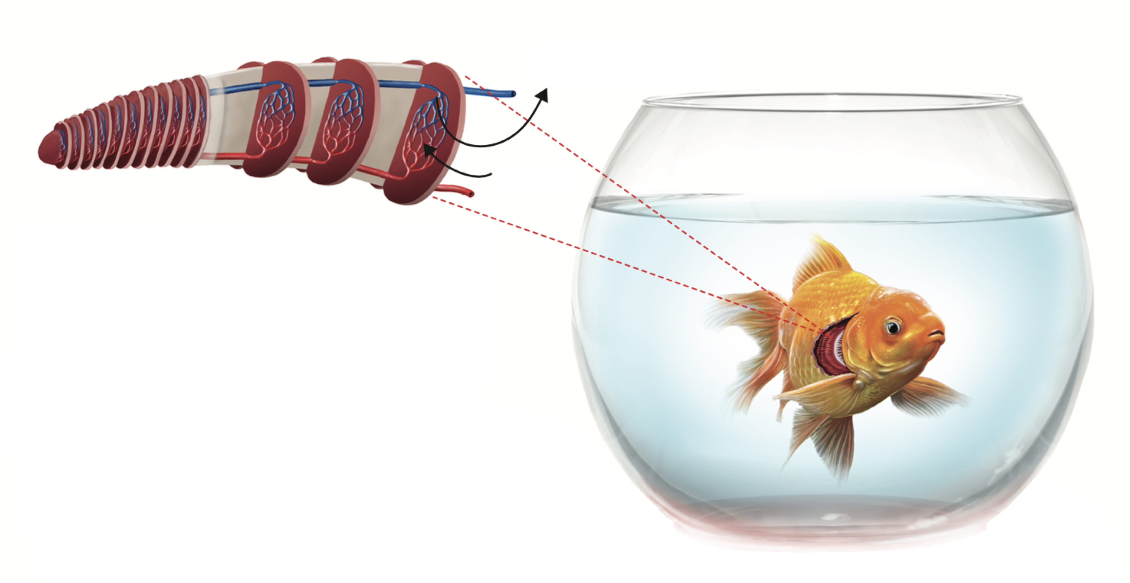
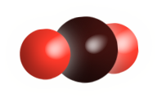
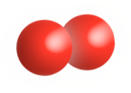
?
Dióxido de carbono
?
Oxigénio
Respiração branquial
As brânquias são órgãos respiratórios que permitem as trocas gasosas, a hematose branquial, com a água.
2/5

Slide 3
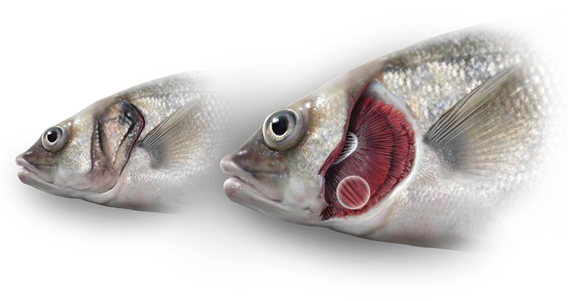
?
Câmara Branquial
?
Fenda opercular
?
?
Brânquia
Opérculo
?
Boca
?
Filamento branquial
3/5

Slide 4
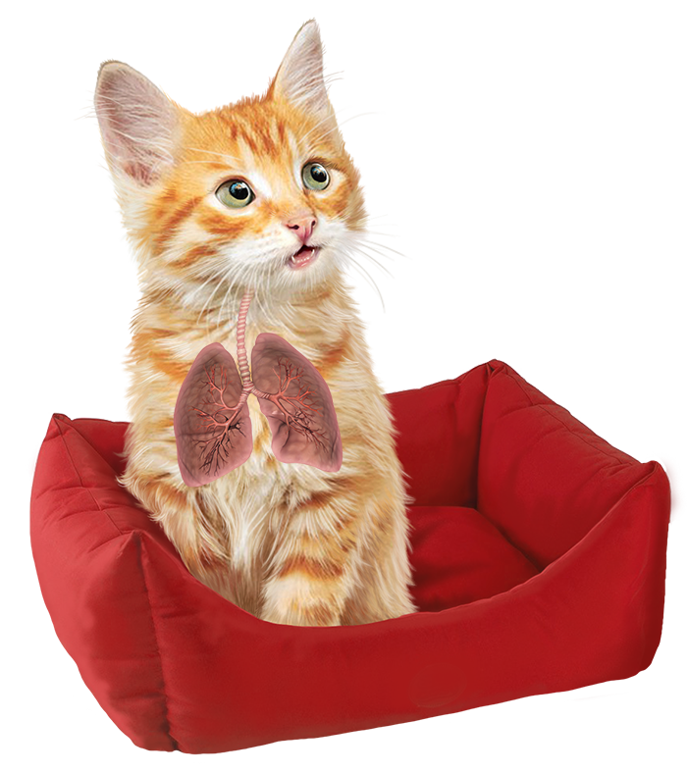
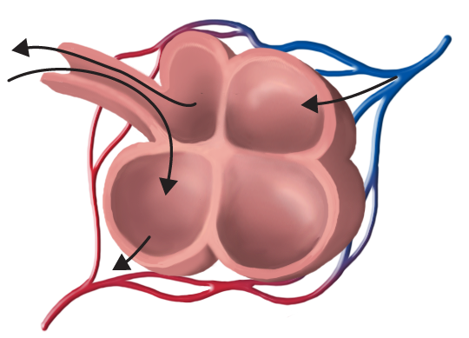
?
Dióxido de carbono
?
Oxigénio
Respiração pulmonar
Os pulmões são órgãos respiratórios que permitem as trocas gasosas, a hematose pulmonar, com o ar.
4/5

Slide 5
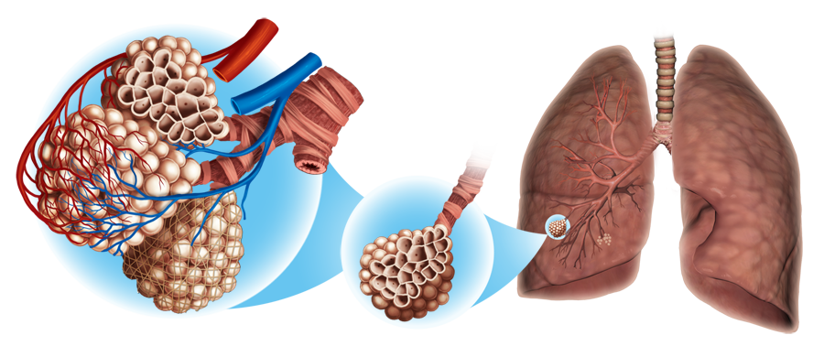
?
?
Traqueia
Alvéolo pulmonar
?
Pulmão
?
Bronquíolo
5/5

